Slide 1

结构思考力
思考清晰│表达有力 生活清爽│工作高效

Slide 2
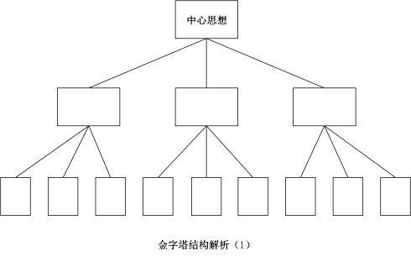
结构思考力是什么
结构·思考
先总后分的立体化思维
思维工具和技能

Slide 3
是否具备结构思考力的区别
类别 | 不具备 | 具备
解决问题 | 难以把握问题关键 | 迅速抓住主要矛盾
决策 | 犹豫不决 | 果敢做出科学决策
写作 | 结构混乱，文字堆砌 | 主题明确，层次清晰
表达沟通 | 表达累赘，语无伦次 | 表达有条理，突出重点
辅导 | 被辅导者难以理解 | 辅导目的和方法明确

Slide 4
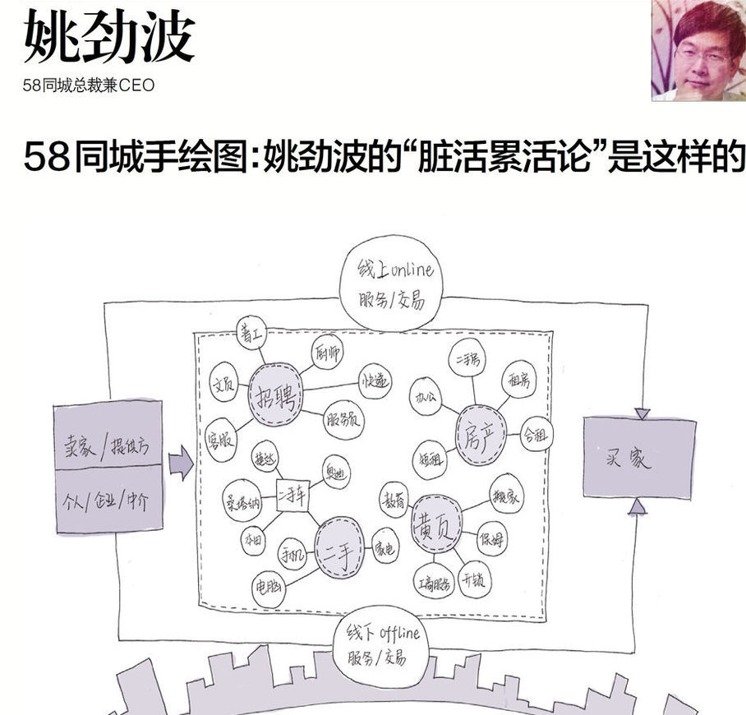
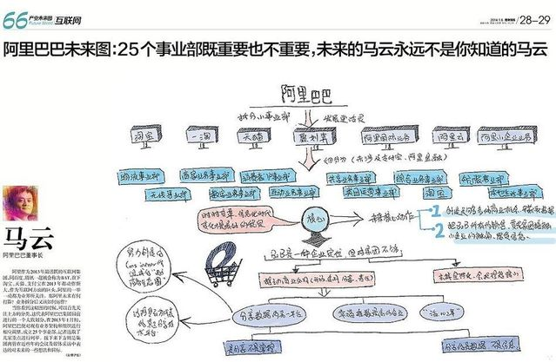
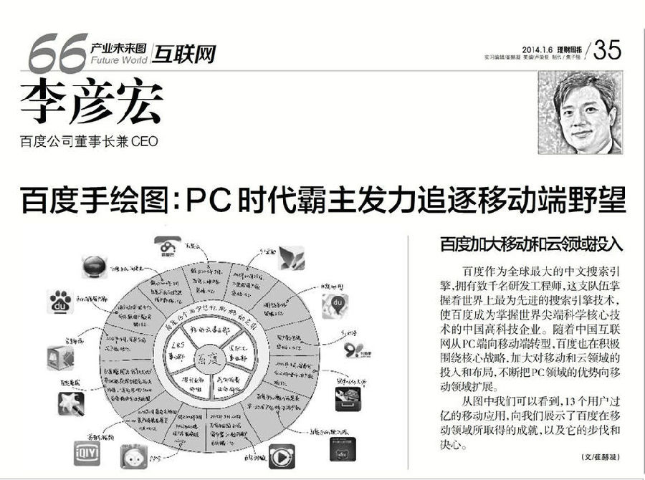
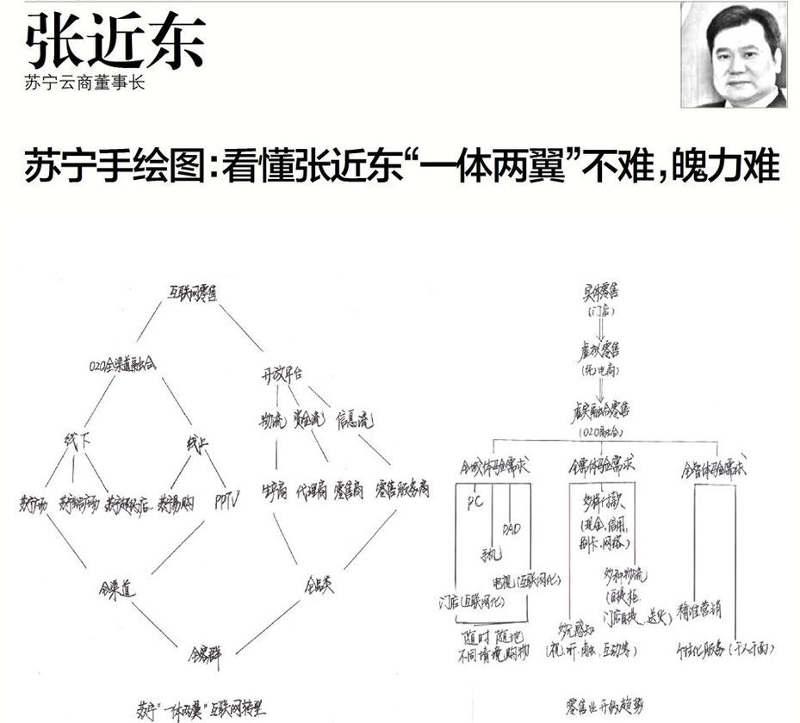
结构思考力的作用非凡

Slide 5
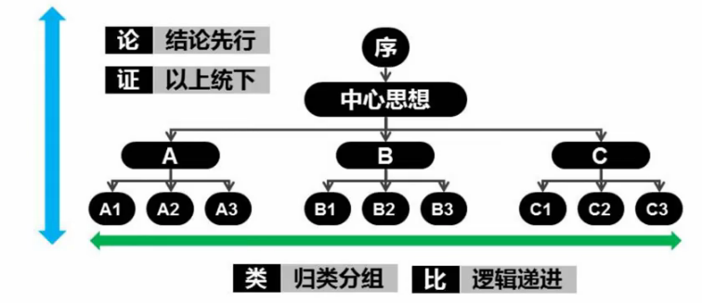
结构思考力模型

Slide 6
论：结论先行
“董事长您好!刘经理刚打电话来说系统出现了突发状况，4点钟他无法参加会议了。小张说他晚一点开会没关系，明天再开也可以，但最好别11点30分之后开。可是明天的会议室已经被别人预定了，但是星期五是空着的。王总秘书说，王总明天需要很晚才能从外地出差回来。我建议把会议时间定在星期五的10点比较合适，您看行么?”
如果老板给5秒…
如果老板给30秒…
如果老板给60秒…

Slide 7
证：以上统下
【辩题】长生不老是不是一件好事？
第一轮：正反方一辩开篇立论（各1分钟）
第二轮：自由辩论（3分钟）
第三轮：正反方三辩总结（各1分钟）

Slide 8
类：归类分组
人
男人
女人
人
成年人
未成年人
MECE原则
相互独立│完全穷尽

Slide 9
比：逻辑递进
01
02
03
时间顺序
结构顺序
重要性顺序
过去-现在-将来
阶段1-阶段2-阶段3
流程1-流程2-流程3
从外到内
从上到下
从整体到局部
首先-其次-再次-最后
关键问题-次要问题

Slide 10
结构思考力模型

Slide 11
实践应用
工作
生活
学习
请假
汇报工作
制作PPT
年终总结
……
旅行行李清单
购物清单
日程安排
描述他人
……
学习计划
学习总结
……

Slide 12
思考清晰│表达有力 │ 生活清爽│工作高效
谢谢

